Slide 1

线性代数（1）
第十二讲
清 华 大 学 数 学 科 学 系

Slide 2
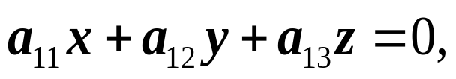
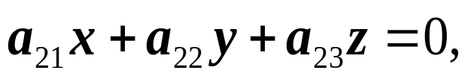
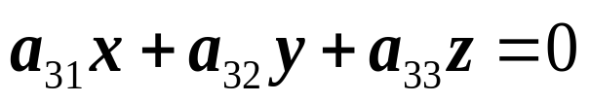
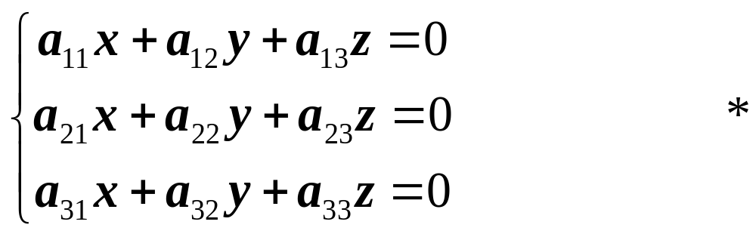
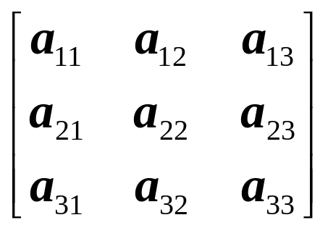
第十二讲 n 维向量的线性运算与线性关系
线性方程组解不唯一时, 自由未知量的选取不唯一, 但
其个数 n–r 为何唯一确定?
当线性方程组有无穷多个解时, 全体解的整体结构如何?
矩阵 A 的相抵标准型中的 r 是否唯一确定的 ?
例1 在直角坐标系下, 设有三个过原点的平面, 它们的方
程是
实系数线性方程组
的系数矩阵

Slide 3
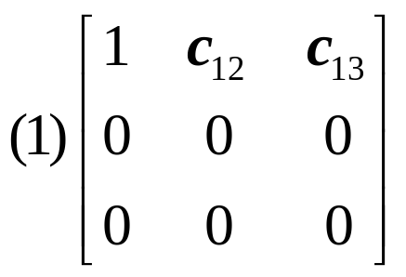
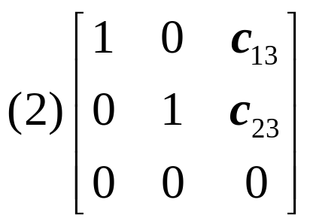
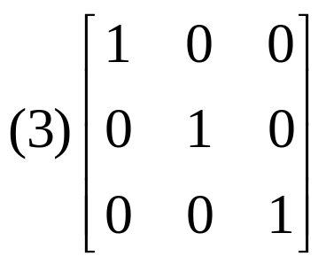
通过初等行变换（并适当调换变元的下标）可以化为如下
的阶梯形
或
或
(1) r = 1 对应三个平面重合, (2) r = 2 对应三个平面交于一
条直线, (3) r = 3 对应三个平面交于原点, 所以线性方程组
(*)的阶梯形矩阵中的 r 是唯一的. 三个平面的法向量
当 r = 1 时共线, 当 r = 2 时共面但不共线, 当 r = 3 时齐次
线性方程组(*)只有零解, 由书上第45页推论可知该齐次线
性方程组的系数行列式不为零, 再由书上第93页定理3.4可
知这三个平面的法向量
当 r = 3 时不共面.

Slide 4
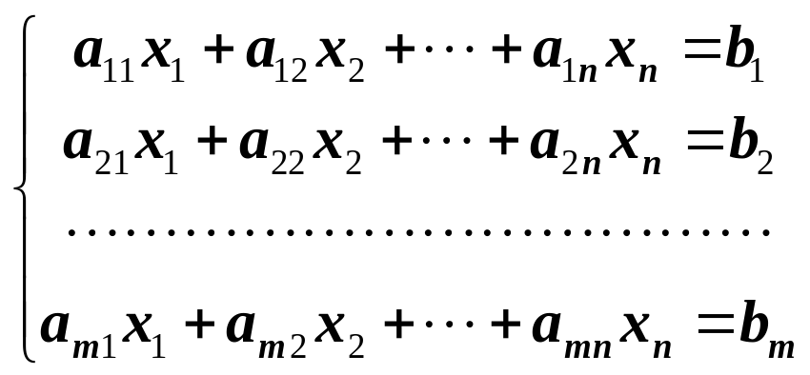
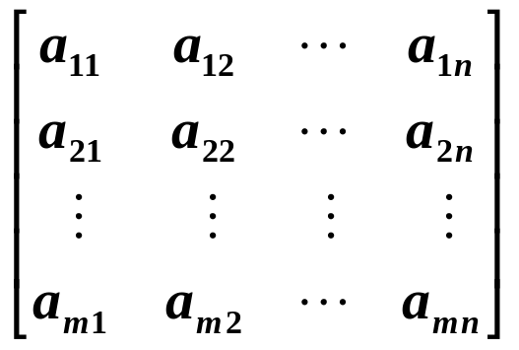
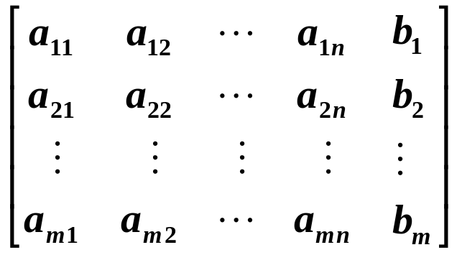
对于 n 元线性方程组
如果把系数矩阵
和增广矩阵
的每一行也看成一个向量, 并像二维或三维几何向量那
样定义加法和数乘, 那么线性方程组的解的情况也取决
于这些向量在这些运算下的相互关系.
n 维向量是平面上 2 维向量, 空间中 3 维向量的推广.

Slide 5
一. n 维向量及其运算
二. n 维向量空间
三. 向量组的线性关系
本讲
提要
本部分是学好线性代数的关键, 也是学习线
性代数的难点. 尤其是线性相关和线性无关
的概念, 难以理解掌握, 容易犯概念性错误.
一定要结合例题, 多动脑筋, 熟练掌握.

Slide 6


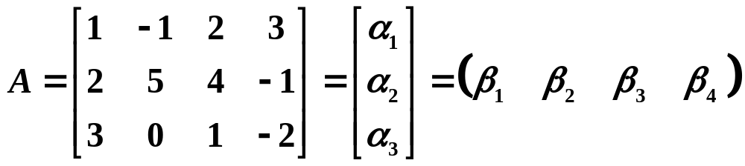
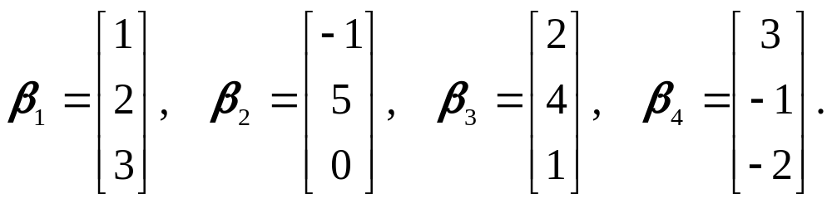
一、n 维向量及其运算
定义1 设 R 是实数集, n 个数 a₁, a₂ ,…, a_{n} ∈R, 组成的有序
数组 α = (a₁, a₂ ,…, a_{n}) 称为 n 维向量, 记作
或
其中 a_{i} 称为向量的第 i 个分量. 前一个表示式称为行向量,
后一个称为列向量. 如果向量的所有分量都是0, 就称其为
零向量, 一般仍然记作 0.
例2
矩阵
有3个行向量:
有4个列向量:

Slide 7






➢ 向量可以看作是特殊的矩阵. 从下面关于向量的相等以及
向量的线性运算(加法和数乘运算)可以看出向量的线性运
算与矩阵相应运算的一致性.
定义2
设有两个 n 维向量:
和一个数 k∈R, 则定义:
定理1 对任何 n 维向量 α, β, γ 及任意数 k, l∈R, 向量的加法
及数乘向量这两个运算满足下列的八条性质:
(交换律)
(结合律)
(分配律)

Slide 8
二、n 维向量空间
全体 n 维向量组成的集合, 在定义了加法和数乘之后, 满足
上述八条性质. 用整体的观点看, 可引进下面定义.
定义3 全体 n 维向量, 当定义了上述向量的加法及数乘向量
运算之后, 就称其为 n 维向量空间(vector space), 记作 R^{n}.
n 维向量空间的研究重点是向量之间的关系.
由若干个向量组成的向量组是主要研究对象. 为此, 需要
引进由一组向量来产生新向量的概念.
定义4 设 α₁, α₂,…, α_{s} 是 n 维向量, k₁, k₂,…, k_{s} ∈R, 称
k₁α₁+k₂α₂+…+k_{s}α_{s} 是 α₁, α₂,…, α_{s} 的线性组合
(linear combination).
如果对于给定的向量 β 而言, 若存在一组数 k₁, k₂,…, k_{s}∈R,
使得 β = k₁α₁+k₂α₂+…+k_{s}α_{s}, 则称 β 是 α₁, α₂,…, α_{s} 的一个
线性组合, 也称 β 可由 α₁, α₂,…, α_{s} 线性表出.

Slide 9





例3 设
试将向量 α 用向量 β 与 γ 线性表出.
解
设
则
按向量相等的概念, 即有:
解得:
即:

Slide 10
注 1. 零向量是任意向量组的线性组合；
2. 向量 α₁, α₂,…, α_{s} 中任一个向量都可由该向量组线性
表示；
3. 任一个向量都可由基本单位向量组线性表示；
4. 向量组 α₁, α₂,…, α_{s} 可由向量组 β₁, β₂,…, β_{t} 线性表出
⇔ 存在 t×s 矩阵 C 使得 A = BC,
其中 A = (α₁, α₂,…, α_{s}), B = (β₁, β₂,…, β_{t}).
5. 线性表示具有传递性.

Slide 11



三、向量组的线性相关性
1.向量组线性相关与线性无关的概念
两个向量 α, β 共线 ⇔ 存在不全为零的数 x, y 使 xα + yβ = 0.
⇔ 对应坐标分量成比例
三个向量 α₁, α₂, α₃ 共面的充分必要条件是存在不全为零的数
k₁, k₂, k₃ 使
⇔ 以对应坐标分量为行构成的三阶行列式为0.
定义5 给定向量空间 R^{n} 中 s 个向量
若存在不全为零的常数 k₁, k₂,..., k_{s} 使得
则称这个向量组线性相关(linearly dependent), 否则
称这个向量组线性无关(linearly independent).
关于线性无关的注记:
由定义, 一个向量组: 线性无关 ⇔ 不线性相关.

Slide 12


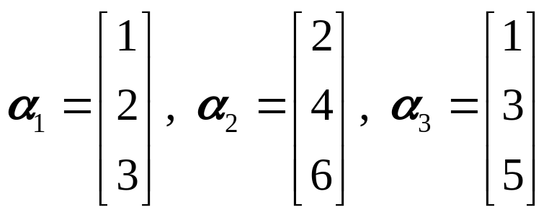

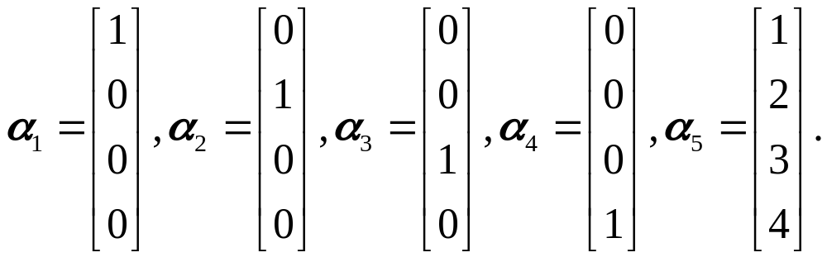

线性无关 ⇔ 仅当 k₁ = k₂ =…= k_{s} = 0 时, 才有
线性无关 ⇔ “若
则 k₁, k₂ ,…, k_{s} 必然全为零”.
例4
是 R³ 中三个向量, 由于
α₂ = 2α₁ , 因而有
系数 2, -1, 0 不全为零, 由上述定义可知 α₁, α₂, α₃线性相关.
例5
线性相关.

Slide 13
2. 如何判断向量的线性相关性?
线性相关性是向量之间的一种非常重要的关系. 那么除了
利用定义来判断给定向量组的线性相关性之外, 我们还要
通过进一步深入分析, 得到其它性质, 不仅可以加深我们
对向量组线性相关性的认识, 而且可以得到更多的判别相
关性的方法.
向量组 α₁, α₂,…, α_{s} 线性相关还是线性无关, 通常是指
s ≥ 2 的情况, 但也适用于 s = 1 的情形. 为了方便起见,
我们先就 s = 1, s = 2 的情形, 作一些讨论.
当 s = 1 时, 向量组只有一个向量 α. 若 α = 0, 则对任一
非零常数 k 均有 kα = 0; 若 α ≠ 0, 则仅当 k = 0 时才有
kα = 0. 由定义可知: 当 α = 0 时, α 是线性相关的;
当 α ≠ 0 时, α 是线性无关的.

Slide 14

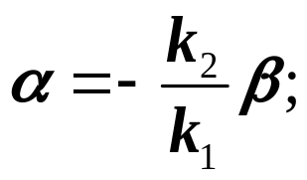
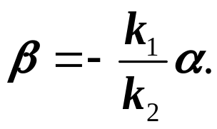
当 s = 2 时, 向量组有两个向量 α和 β,
如果这两个向量线性相关, 则有不全为零的数 k₁, k₂使得
如果 k₁ ≠ 0，则有
如果 k₂ ≠ 0，则有
因而两个向量线性相关则它们的对应分量成比例, 反过来
也一样成立.
下面的定理说明线性相关与线性表出的关系.

Slide 15

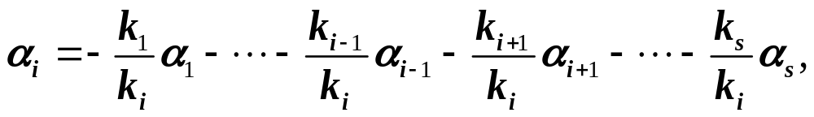
定理2 n 维向量 α₁, α₂, … , α_{s} (s ≥ 2) 线性相关 ⇔ 其中有一
个向量可由其余的向量线性表出.
证明 如果 α₁, α₂, … , α_{s} 线性相关, 由定义知存在不全为零
的常数 k₁, k₂, … , k_{s} 使得
不妨设 k_{i} ≠ 0, 于是
即有, α_{i} 可由 α₁, … , α_{i-1} , α_{i+1}, … , α_{s} 线性表出.
反之, 如果 α_{j} 可由 α₁, …, α_{j-1}, α_{j+1}, …, α_{s} 线性表出,
那么
所以向量组 α₁, α₂, … , α_{s} 线性相关.
推论 n 维向量 α₁, α₂, … , α_{s} (s ≥ 2)线性无关 ⇔ 其中任何向
量都不能由其余向量线性表出.

Slide 16

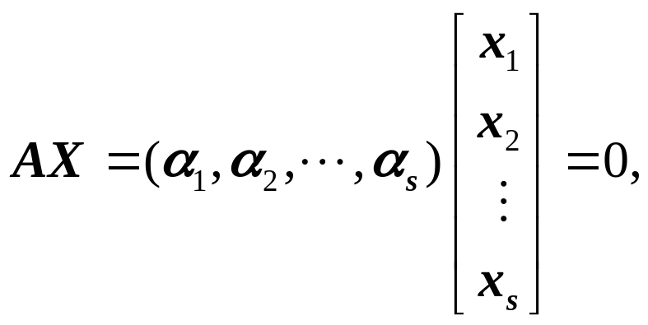
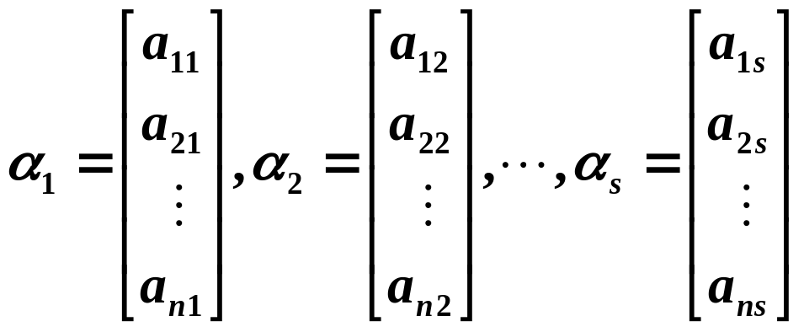
按线性相关定义, 决定向量组 α₁, α₂, … , α_{s} 的线性相关
性就等价于决定向量方程
是否有非零解? 如果令
则上式可表示成
关键是讨论方程组 AX = 0 是否有非零解?
定理3 n 维向量
线性相关 ⇔ 齐次方程组 AX = 0 有非零解.

Slide 17
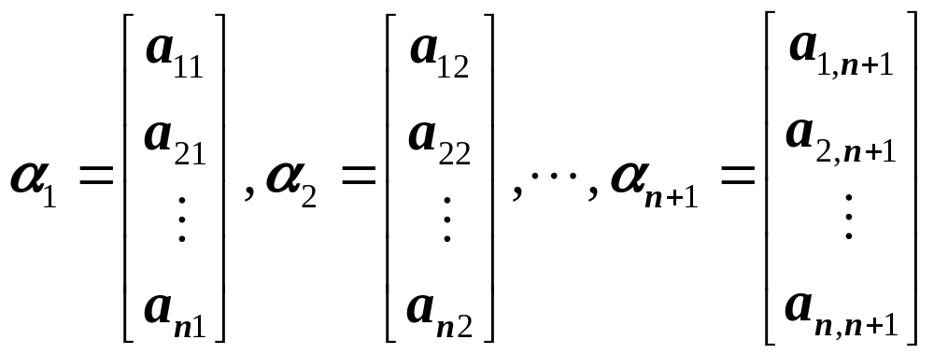
推论1 R^{n}中任意 n+1 个向量必定线性相关.
证明 n 维向量
线性相关的充要条件是齐次方程组 AX = 0 有非零解, 其中
由书上第45页定理2.2可知 AX = 0 有非零解.
推论2 设有 n 个 n 维向量 α₁, α₂,…, α_{n}, 则
α₁, α₂, … , α_{n} 线性相关的充要条件是 |α₁, α₂, … , α_{n}| = 0;
α₁, α₂, … , α_{n} 线性无关的充要条件是 |α₁, α₂, … , α_{n}| ≠ 0.
证明
由书上第45页定理2.2推论可知推论2成立.

Slide 18
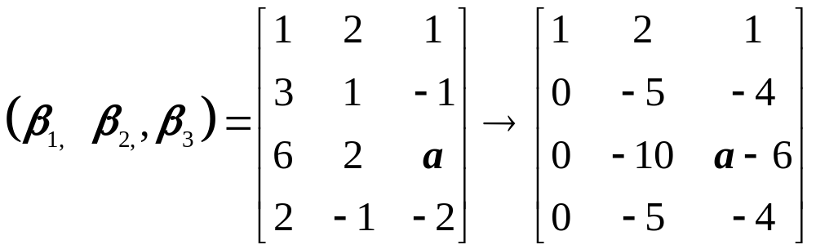
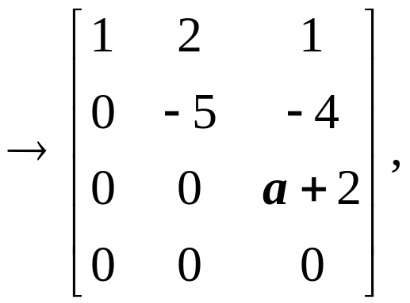
例6 a 取何值时，β₁= (1, 3, 6, 2)^{T}, β₂ = (2, 1, 2, −1)^{T}, β₃ =
(1, -1, a, -2)^{T} 线性无关？
解
设
x₁ β₁＋x₂ β₂＋x₃ β₃＝0 (*)
当 a ≠ -2 时, 方程组(*)只有零解
x₁ = x₂ = x₃ = 0,
此时，β₁, β₂, β₃ 线性无关.

Slide 19
第十二讲 作业
习题四:
1, 2(2)(4),9

